Slide 1
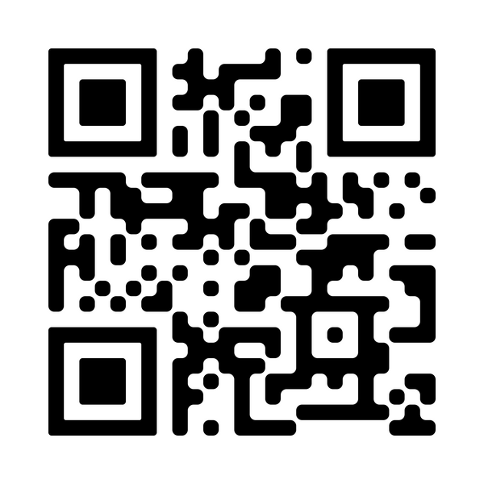
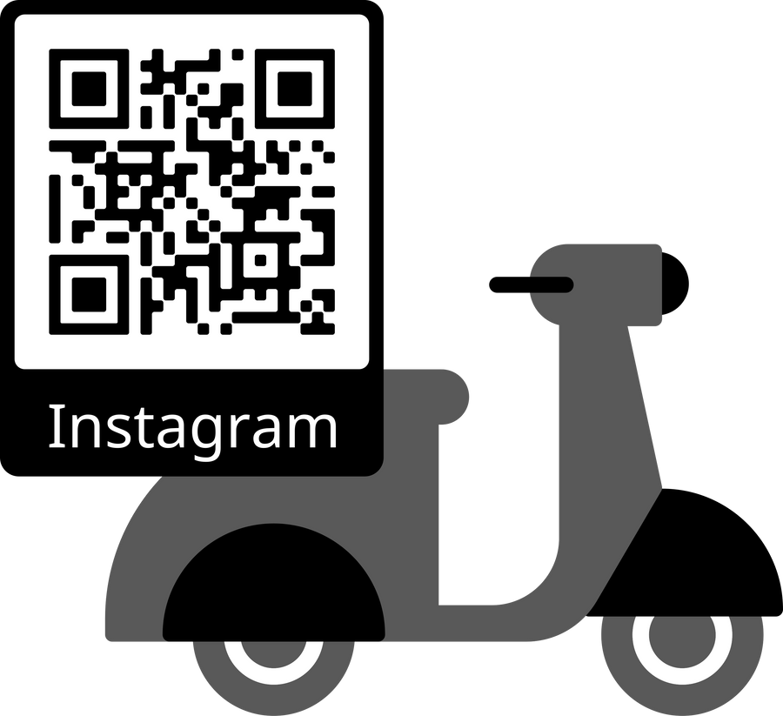
김삼문 8주차 발표
김가희, 김예빈, 김현진, 문수빈, 전수아

Slide 2
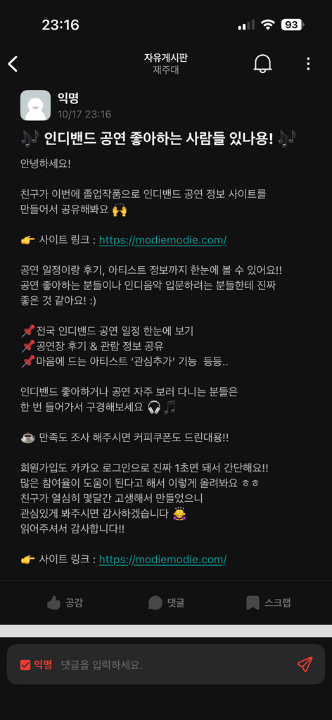
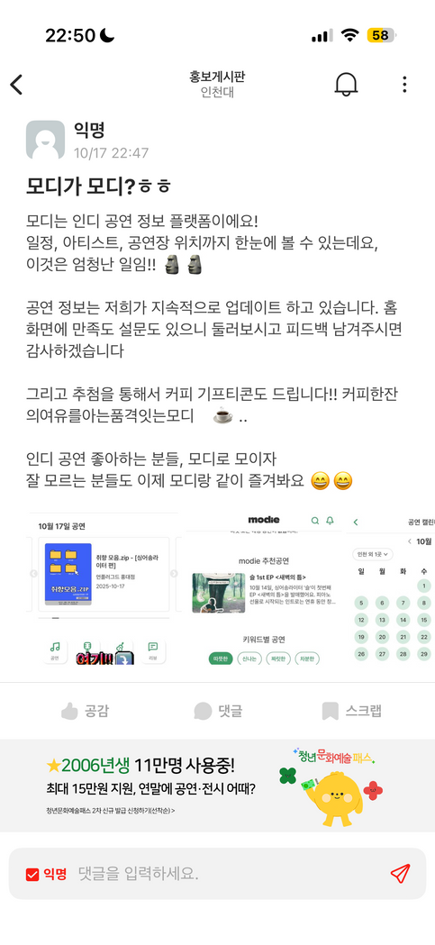
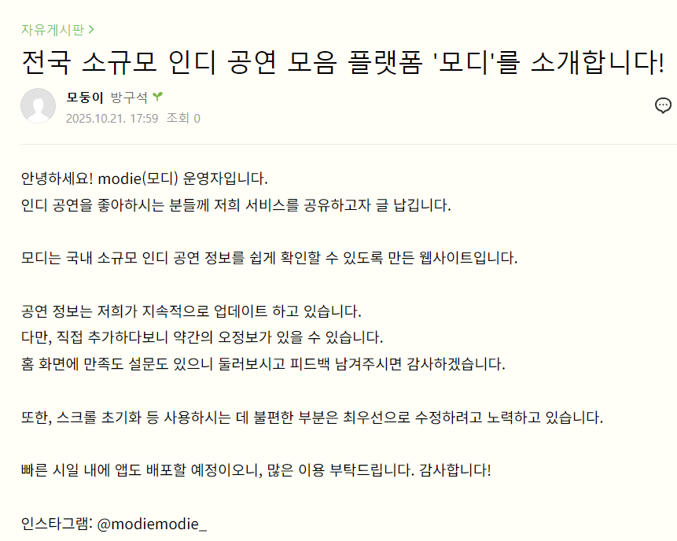
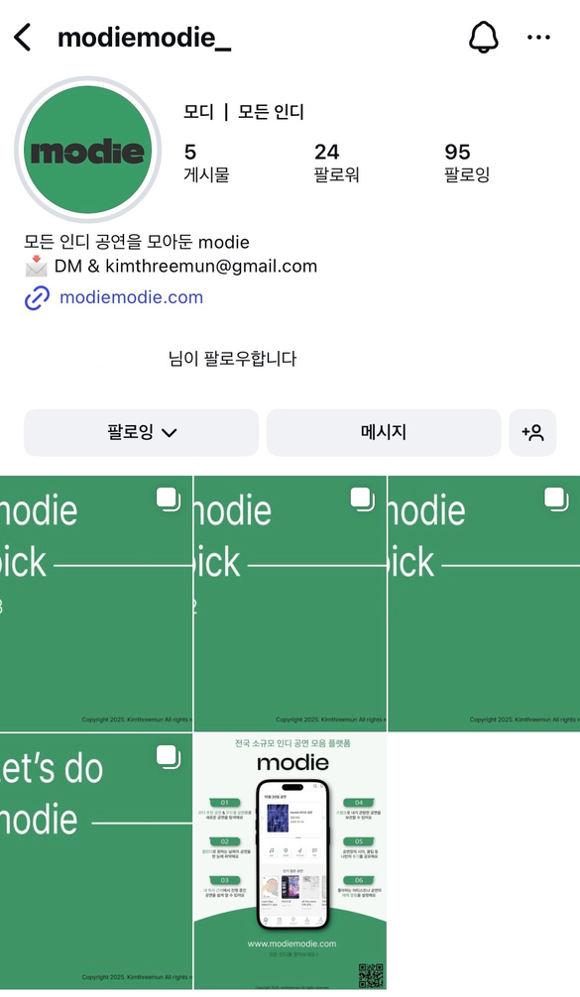
지난 일주일 동안 시도한 홍보 콘텐츠: SNS (인스타그램, 에브리타임, 카페 등)

Slide 3
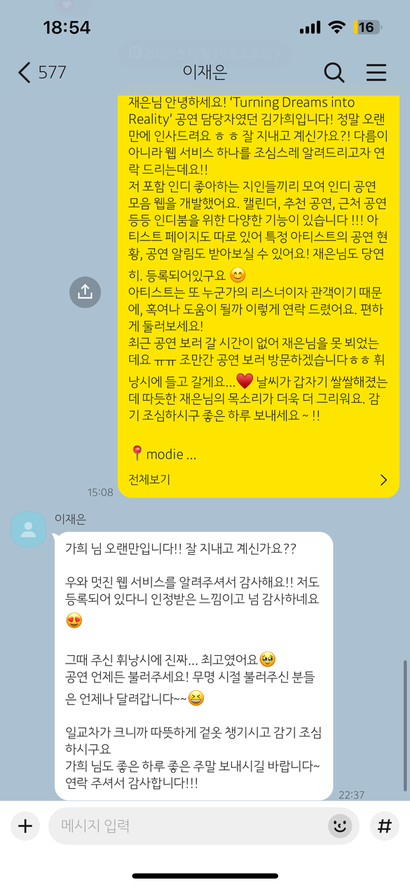
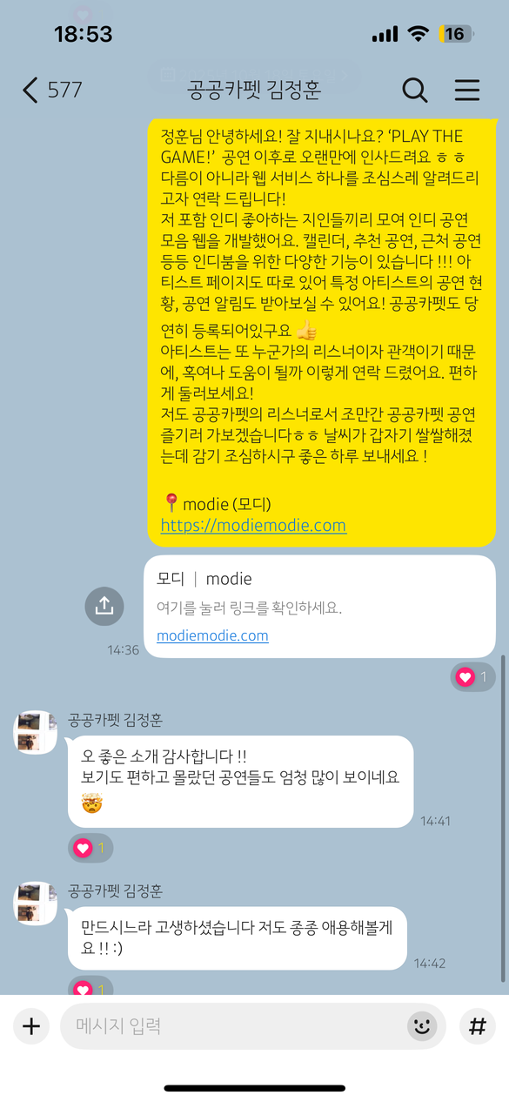
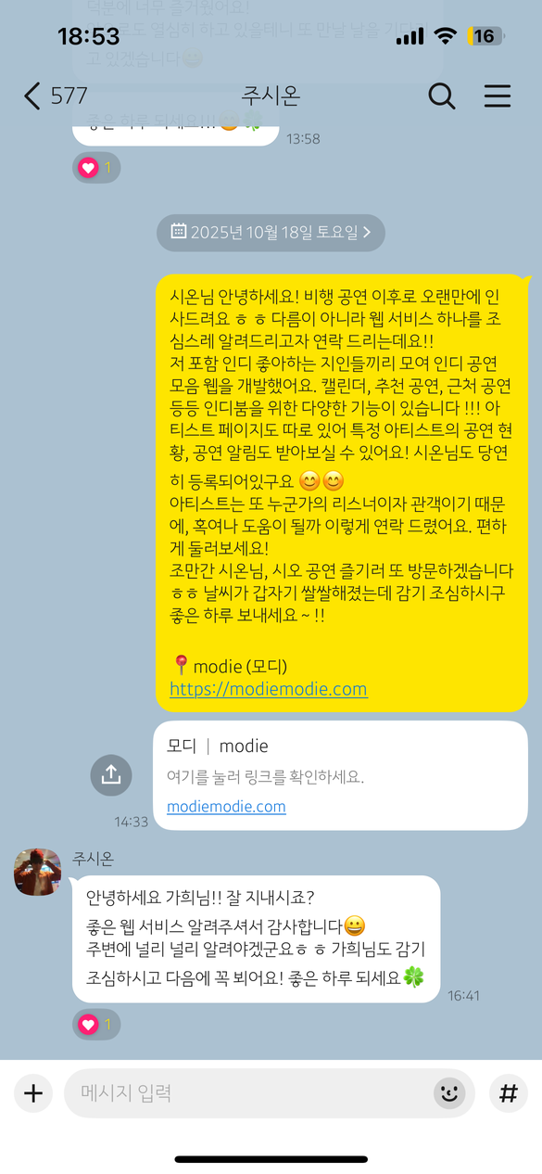
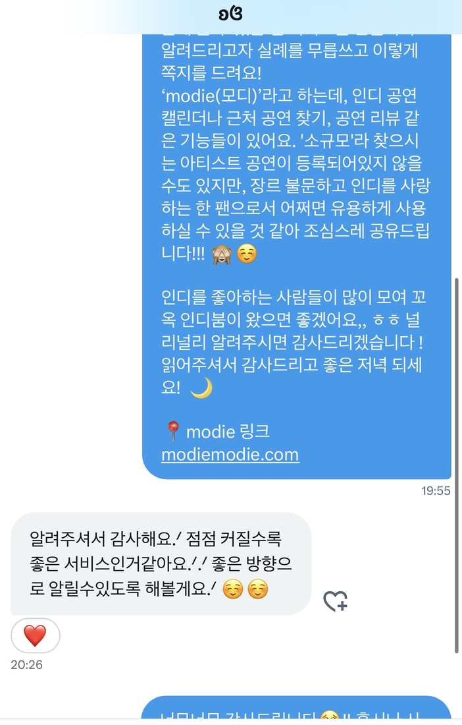
지난 일주일 동안 시도한 홍보 콘텐츠: 아티스트 및 X 인디 팬 콘택트

Slide 4
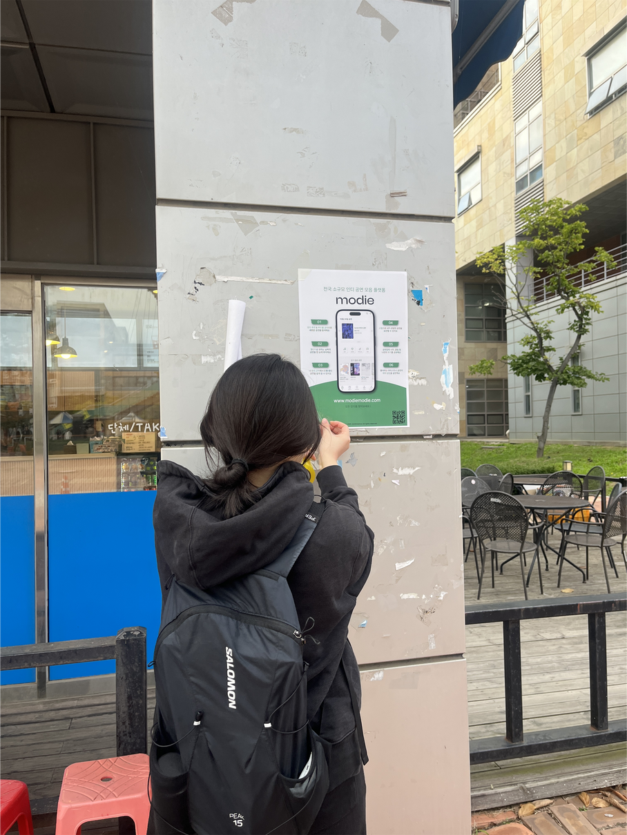
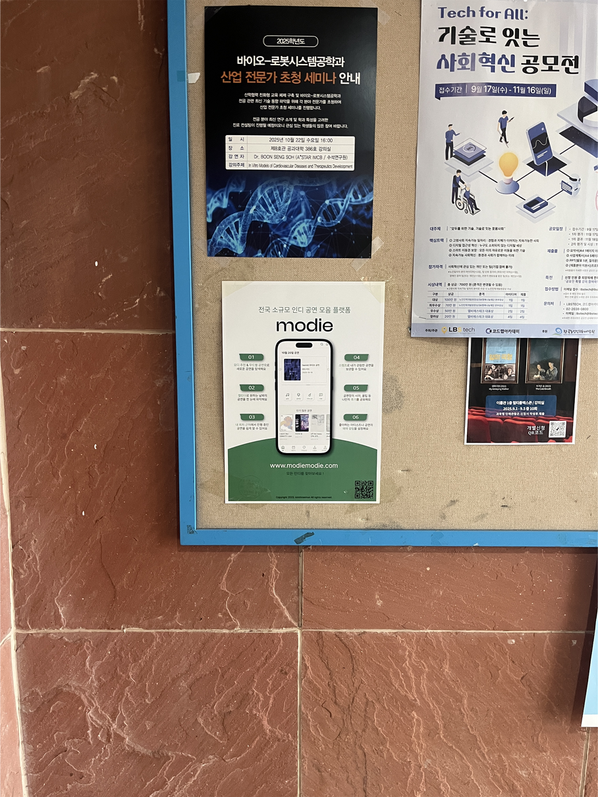
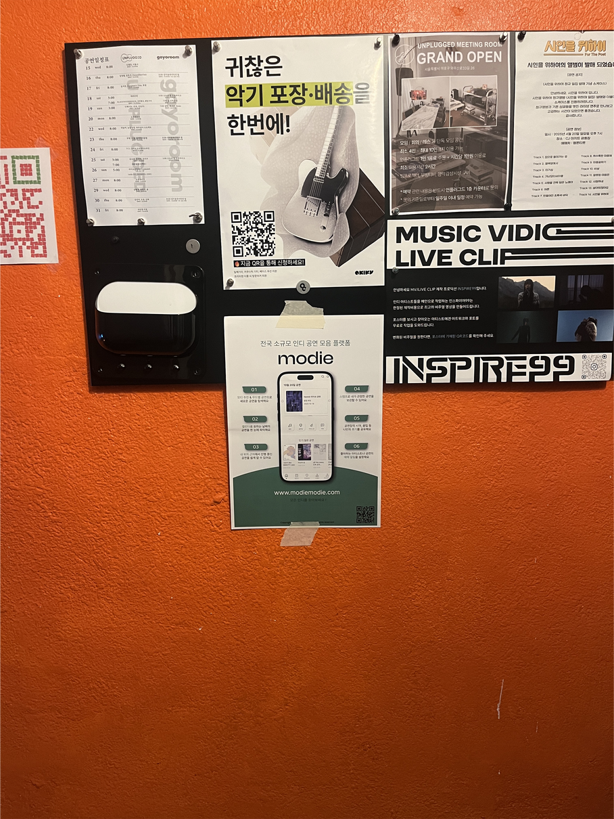
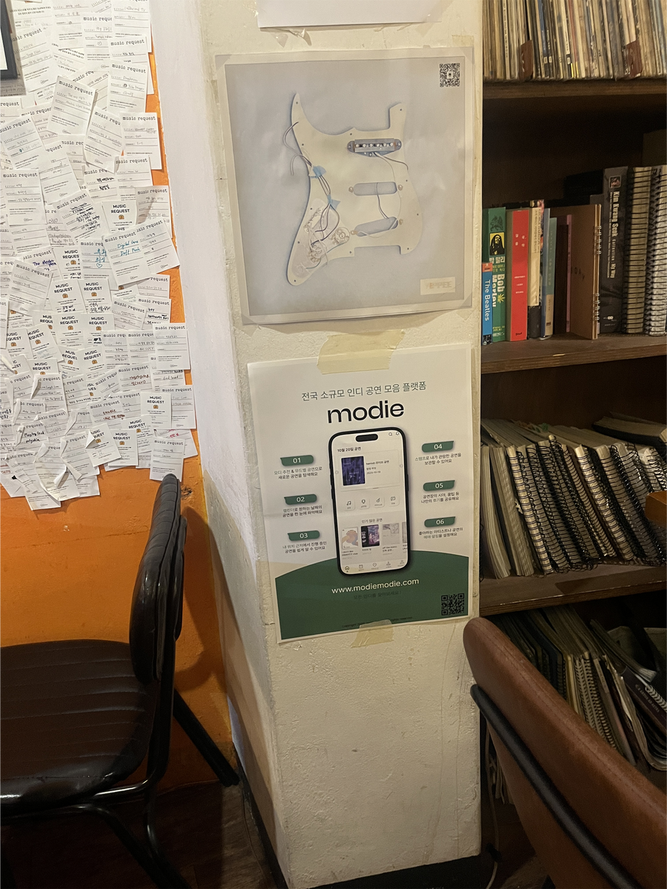
지난 일주일 동안 시도한 홍보 콘텐츠: 교내 및 공연장 포스터 부착

Slide 5
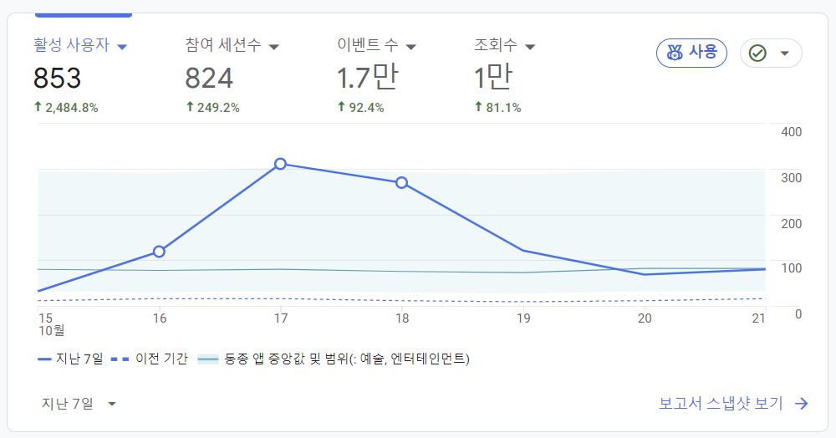
정량지표 1: 주간 활성자 수 550명 이상 달성
310
269
118
122
68
80

Slide 6
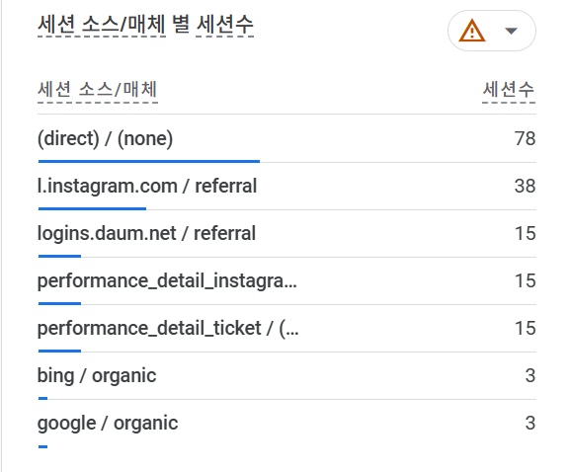
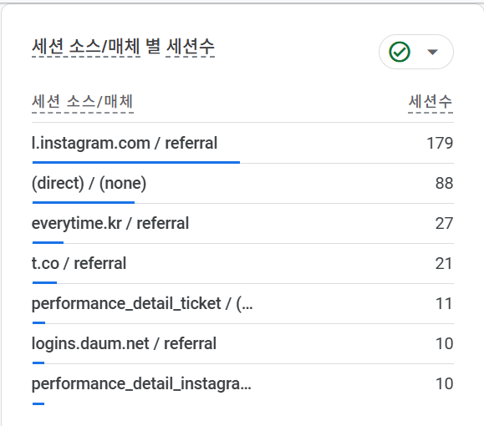
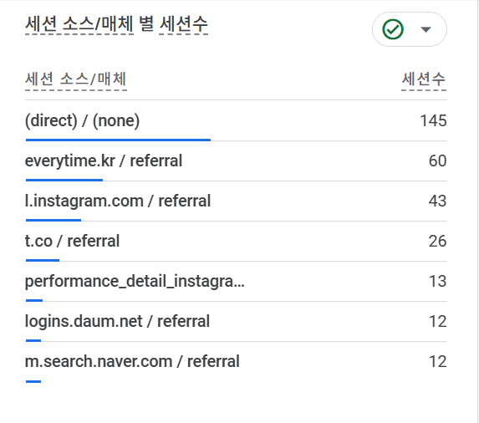
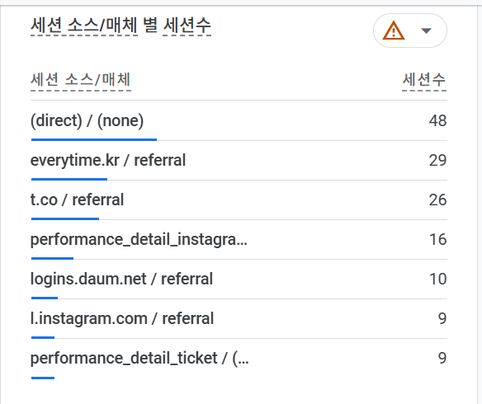
날짜별 홍보 방법 및 활성자 수 추이
16일
17일
18일
19일

Slide 7
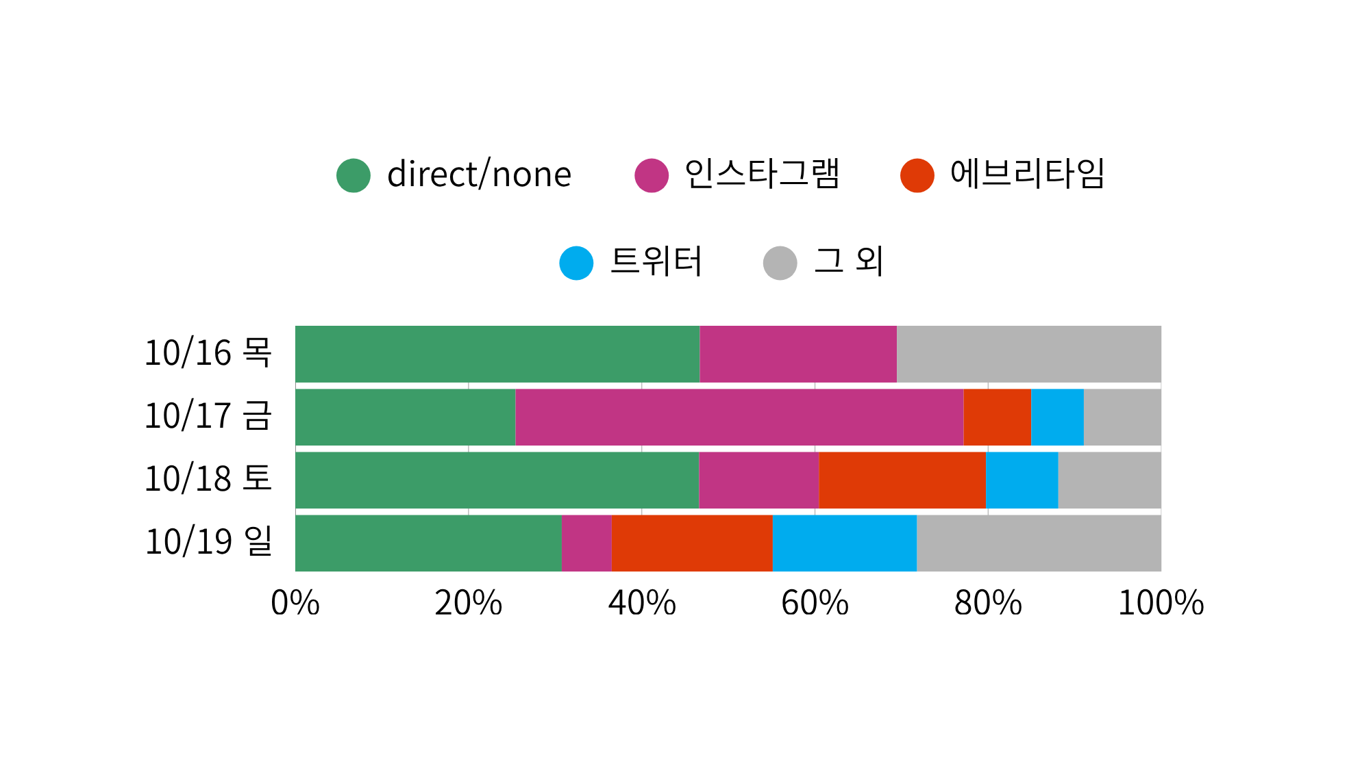
날짜별 홍보 방법 및 활성자 수 추이

Slide 8
날짜별 홍보 방법 및 주간 활성자 수 추이
지인 의존형 유입이 아닌 실제 인디 팬의 유입 필요!!
발표 이후 개선할 홍보 방안
인디 콘텐츠 올리는 인스타그램 인플루언서 콘택트
이번주에 방문할 공연장에 모디 홍보지 전달
X에서 활동하는 인디 팬들에게 지속적으로 홍보 쪽지

Slide 9
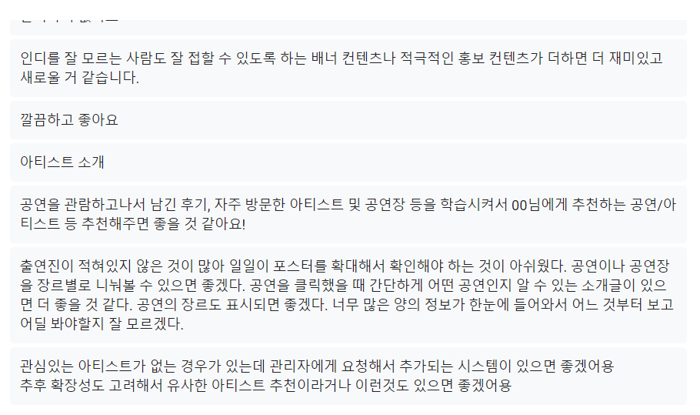
구글폼 응답
추가되었으면 하는 기능이나 아이디어 中
인디를 잘 모르는 사람도 잘 접할 수 있도록 배너 또는 적극적인 홍보 콘텐츠
후기, 자주 찾아본 아티스트 및 공연장 등을 학습하여 공연/아티스트 등 추천
공연 소개글 및 공연 장르
아티스트 소개

Slide 10
감사합니다.

